Slide 1
Математика
1 клас
Розділ VІ.
Числа 21-100
Урок 105
100
Числа 91-100. Сотня

Slide 2
Налаштування на урок
Всі сідайте тихо, діти,
Домовляймось не шуміти,
На уроці не дрімати,
А старанно працювати.

Slide 3
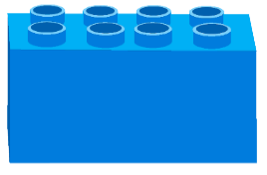
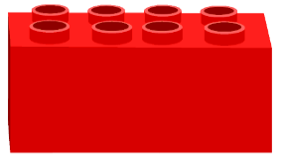
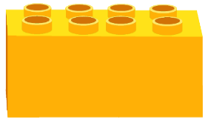
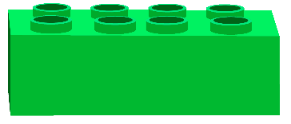
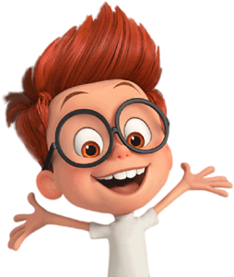
Лічба десятками в порядку зростання
1 дес.
2 дес.
3 дес.
4 дес.
5 дес.
10
20
30
40
50
9
19
29
39
49
8
18
28
38
48
7
17
27
37
47
6
16
26
36
46
5
15
25
35
45
4
14
24
34
44
3
13
23
33
43
2
12
22
32
42
1
11
21
31
41

Slide 4
Лічба десятками в порядку зростання
6 дес.
7 дес.
8 дес.
9 дес.
10 дес.
60
70
80
90
100
59
69
79
89
99
58
68
78
88
98
57
67
77
87
97
56
66
76
86
96
55
65
75
85
95
54
64
74
84
94
53
63
73
83
93
52
62
72
82
92
51
61
71
81
91

Slide 5
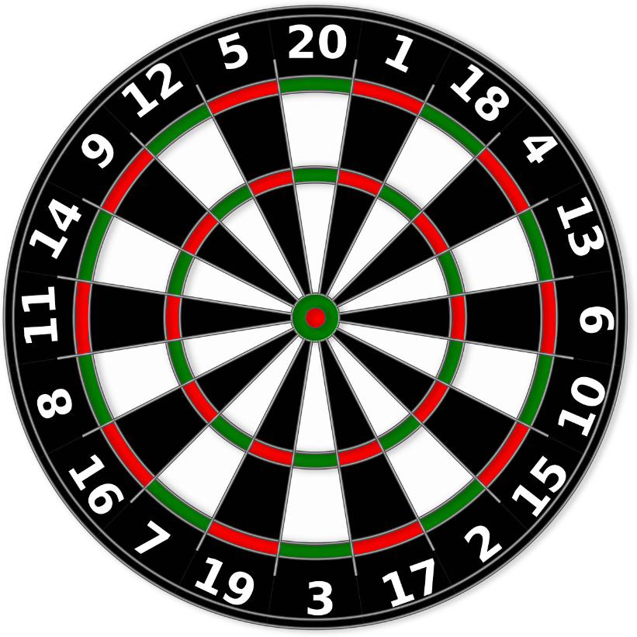
Гра «Математичний Дартс»
75
95
12
70 + 5
90 + 2 + 3
1 + 10 + 1

Slide 6
Гра «Математичний Дартс»
89
15
10
90 – 1
20 – 5
0 + 100 – 0

Slide 7
Вправа «Математична головоломка»
сума
5
різниця
_
Зразок:
9
=
+
=
1
4
сума
різниця
сума
різниця
13
17
_
_
11
18
=
+
=
16
15
=
+
=
2
1
сума
15
різниця
сума
різниця
14
_
_
19
=
+
=
11
17
=
+
=
11
4
3

Slide 8
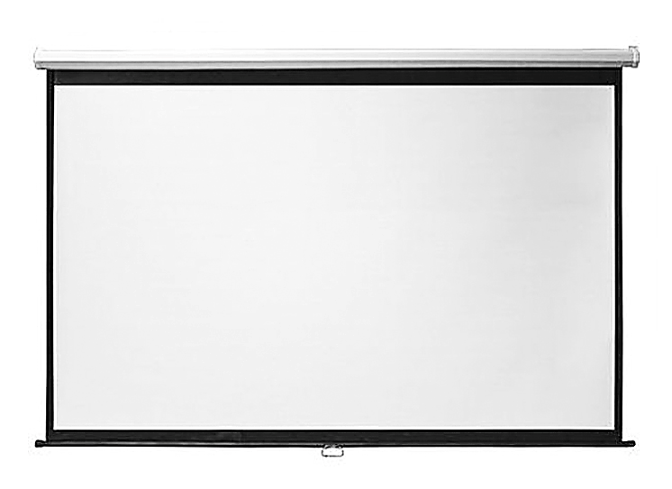
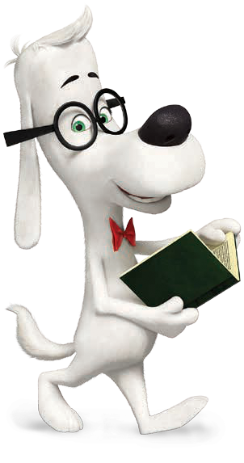
Усне опитування
Назвіть числа від 56 до 63, 77-84, 45-38.
На скільки в цьому ряді кожне наступне число більше за попереднє? На скільки попереднє число менше, ніж наступне?
Назвіть наступне число до числа: 18 (45, 69, 28, 93, 60...).
Назвіть попереднє число до числа: 11 (56, 84, 40, 68...).
Назвіть «сусідів» числа 59 (84, 70...).
Що означає додати 1? (Отримати наступне число.)
Що означає відняти 1? (Отримати попереднє число.)
Назвіть найбільше одноцифрове, двоцифрове число.

Slide 9
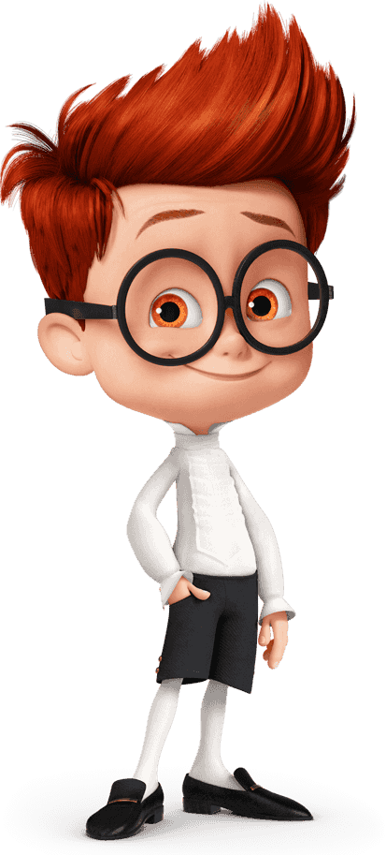
Повідомлення теми та завдань уроку
Назвіть найменше одноцифрове число, найменше двоцифрове, трицифрове числа
1
10
100
Сьогодні ви дізнаєтеся, як утворюється число 100 (сотня), розглянемо його склад. Будемо розв'язувати задачу на знаходження невідомого доданку.

Slide 10
Утворення сотні
Розглянь малюнок і поясни, як утворилася сотня.
1 зернятко
10 десятків, або
100 зерняток
10 зерняток,
або 1 десяток
100 – це
1 сотня
Підручник.
Сторінка
99

Slide 11
Утворення сотні
Як утворилася сотня?
99 + 1 = 100
+1
+1
+1
+1
+1
+1
+1
+1
+1
+1
90
91
92
93
94
95
96
97
98
99
100
100 одиниць (од.) – це 10 десятків (дес.)
10 одиниць (од.) – це 1 десяток (дес.)
Підручник.
Сторінка
99

Slide 12
Робота в зошиті
Прочитай числа. Закінчи рядок за зразком
Запиши по порядку всі числа десятого десятка

Slide 13
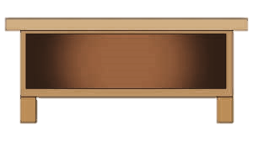
Скільки в числі 93 десятків? одиниць?
Чи зміниться це число, якщо цифри в ньому поміняти місцями? Запиши число, яке утвориться.
93
39
9 десятків,
3 одиниці
3 десятки,
9 одиниць
93 = 90 + 3
39 = 30 + 9
Підручник.
Сторінка
99

Slide 14
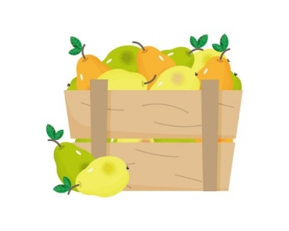
Розв'язую задачі
У кіоск привезли 15 ящиків фруктів. Груш було 5 ящиків, а решта ящиків були з яблуками.
5 ящ.
? ящ.
Скільки ящиків з яблуками привезли в кіоск?
15 ящ.
(ящ.)
Відповідь: 10 ящиків з яблуками.
Підручник.
Сторінка
99

Slide 15
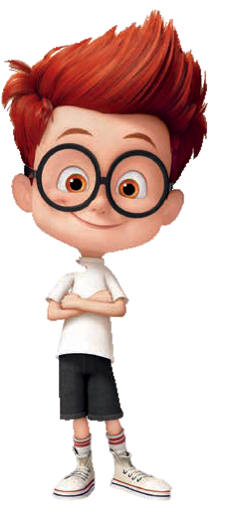
Запиши, вставивши пропущені числа
58 = 50 +
8
29 см + см = 30см
1
66 = + 6
60
дм – 2 дм = 40дм
42
9
7
49 л – л = 40 л
87 = 80 +
50
15 = + 5
кг + 3 кг = 53 кг
10
1
20
1
80 см – см = 79 см
21 = +
49 = +
90дм + дм = 99дм
40
9
9
Підручник.
Сторінка
99

Slide 16
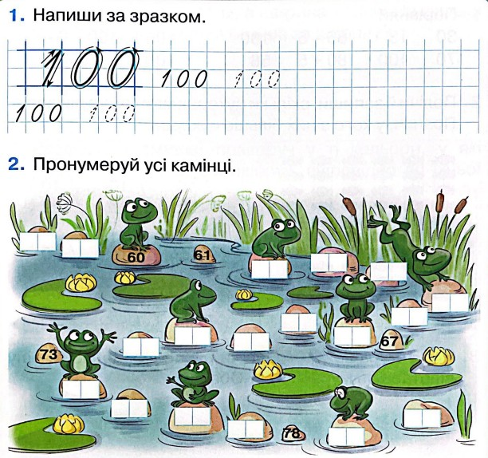
Робота в зошиті
58
59
62
63
64
65
69
66
72
71
70
68
74
Сторінка
29
75
76
80
77
79

Slide 17
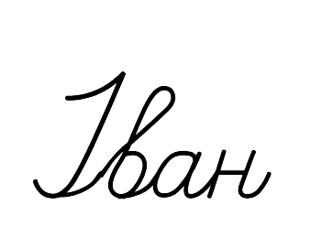
Робота в зошиті
Кур'єр служби доставки подарунків отримав план маршруту.
Запиши імена дітей, до яких він сьогодні завітає.
Офіс
Оля
Надя
Сторінка
29
Олесь
Іван

Slide 18
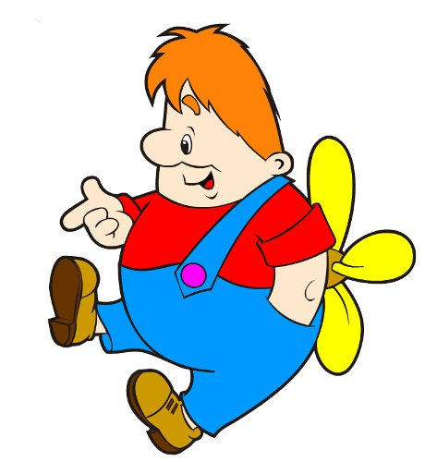
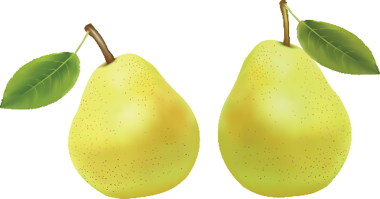
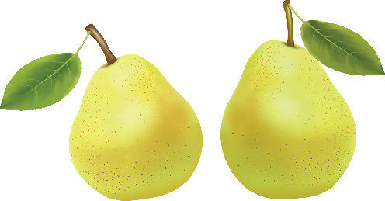
Логічне завдання
Які фрукти може з’їсти Карлсон, якщо він пообіцяв Малюкові з’їсти тільки 3 штуки?

Slide 19
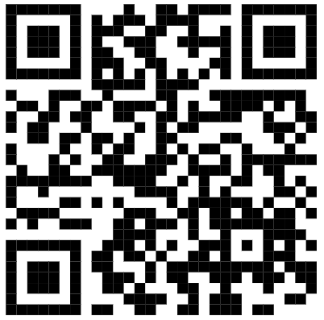
Online завдання
Відскануй QR-код або натисни жовтий круг!

Slide 20
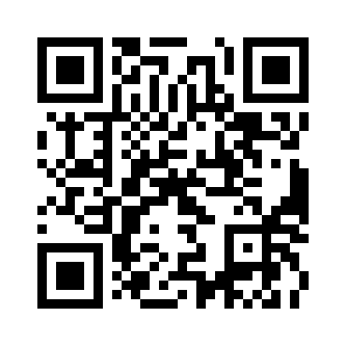
Online завдання
Відскануй QR-код або натисни жовтий круг!

Slide 21
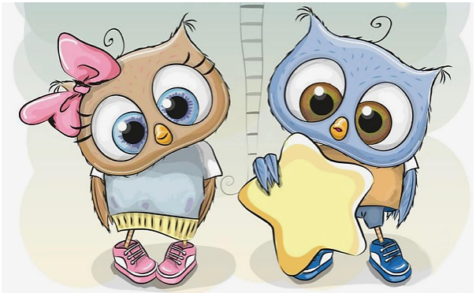
Рефлексія. Вправа «Печиво від совенят»
Я хотів би дізнатися про…
Найкраще
мені вдалося…
Вдома я розкажу про…
Сьогодні
на уроці
я навчився/
навчилася…
Урок
завершую з настроєм…

